Slide 1
예외처리 :오류가 발생하였을 때 처리 해주는 기능
Ex: 나누기 계산 시 분모에 0이 들어올 경우 또는 숫자이외의 자료가 들어 올 경우
홈페이지 접속 시 접속자가 너무 많아 서버에 문제가 생겨 접속이 되지 않을 경우
시스템이 멈추지 않고 다른 작업은 계속 할 수 있게 해주는 것이 예외 처리 이다.
예외처리를 하지 않았을 경우
#계산기
print("사칙연산 계산기 입니다.")
num1=int(input("첫번째 숫자를 입력하세요 :"))
num2=int(input("두번째 숫자를 입력하세요 :"))
print("두수의 합 : {0}, 차:{1}, 곱:{2},나눈값:{3} 입니다"\
.format(num1+num2,num1-num2,num1*num2,num1/num2))
print("다음에는 무엇을 할까요?")
정상적인 값 입력 시 잘 실행된다
실행결과
사칙연산 계산기 입니다. 첫번째 숫자를 입력 하세요:12 두번째 숫자를 입력 하세요:3 두수의 합:15, 차:9, 곱:36, 나눈값:4.0 입니다. 다음에는 무엇을 할 까요?

Slide 2
잘못된 값 입력 시 에러가 발생하고 프로그램이 멈춘다.
<실행결과>
사칙연산 계산기 입니다.
첫번째 숫자를 입력하세요 :6
두번째 숫자를 입력하세요 :a
& C:/Python310/python.exe c:/Users/박해옥/Desktop/test/basic/ch6/1_1exception.py
Traceback (most recent call last):
File "c:\Users\박해옥\Desktop\test\basic\ch6\1_1exception.py", line 4, in <module>
num2=int(input("두번째 숫자를 입력하세요 :"))
ValueError: invalid literal for int() with base 10: 'a& C:/Python310/python.exe c:/Users/박해옥/Desktop/test/basic/ch6/1_1exception.py'

Slide 3
예외처리를 한 경우:예외가 발생할 가능성이 있는 코드를 try~except문 안에 코딩한다.
1_1not_use_except를 복사하여 붙여넣기 한후 파일 이름을 아리와 같이 수정 한다.
#계산기
try:
print("사칙연산 계산기 입니다.")
num1=int(input("첫번째 숫자를 입력하세요 :"))
num2=int(input("두번째 숫자를 입력하세요 :"))
print("두수의 합 : {0}, 차:{1}, 곱한 값:{2},나누값:{3} 입니다"\
.format(num1+num2,num1-num2,num1*num2,num1/num2))
except ValueError:
print("잘못된 값을 입력 하였습니다.＂)
print("다음에는 무엇을 할까요?")
잘못된값 입력시 에러 메시지를 출력하고 프로그램을 끝까지 실행한다..
<실행결과>
사칙연산 계산기 입니다.
첫번째 숫자를 입력하세요 :6
두번째 숫자를 입력하세요 :ㅁ
잘못된 값을 입력 하였습니다.
다음에는 무엇을 할까요?

Slide 4
에러 종류별 다양한 except 코드 작성
1_2use_except를 복사하여 붙여넣기 한후 파일 이름을 아리와 같이 수정 한다.
<7과 ㅁ입력시 실행결과>
사칙연산 계산기 입니다.
첫번째 숫자를 입력하세요 :6
두번째 숫자를 입력하세요 :ㅁ
잘못된 값을 입력하여 에러가 발생햐였습니다.
다음에는 무엇을 할까요?
#계산기
try:
print("사칙연산 계산기 입니다.")
num1=int(input("첫번째 숫자를 입력하세요 :"))
num2=int(input("두번재 숫자를 입력하세요 :")) #4라인
print("두수의 합 : {0}, 차:{1}, 곱한 값:{2},나누값:{3} 입니다"\
.format(num1+num2,num1-num2,num1*num2,num1/num2))
except ValueError:#숫자가 아닌 값을 입력하였을 경우
print("잘못된 값을 입력하여 에러가 발생햐였습니다.")
except ZeroDivisionError:#두번째 숫자를 0으로 입력하였을 경우
print("0으로는 나누기를 할 수 없습니다.")
#다른 에러에 대한 예외처리
#실수로 5라인(num2)을 주석처리 후 실행했을 경우
#except :
# print("알수 없는 에러가 발생하였습니다.")
except Exception as err:#에러 내용을 알고 싶을 때
print("알수 없는 에러가 발생하였습니다.")
print(err)#발생하는 에러 문장을 그대로 출력한다.
print("다음에는 무엇을 할까요?")
<7과0입력시 실행결과>
사칙연산 계산기 입니다.
첫번째 숫자를 입력하세요 :7
두번째 숫자를 입력하세요 :0
0으로는 나누기를 할 수 없습니다.
다음에는 무엇을 할까요?
<실수로 5라인을 주석 처리후 실행결과>
사칙연산 계산기 입니다.
첫번째 숫자를 입력하세요 :7
알수 없는 에러가 발생하였습니다.
name 'num2' is not defined
다음에는 무엇을 할까요?

Slide 5
에러발생 시키기
#100보다 큰수 입력시 발생하는 에러는 없음으로 직접 에러를 발생 시켜 본다.
try:
print("100 이하숫자 사칙연산 계산기 입니다.")
num1=int(input("첫번째 숫자를 입력하세요 :"))
num2=int(input("두번째 숫자를 입력하세요 :"))
if num1>100 or num2>100:
raise ValueError#에러를 발생시킨다.
print(＂두수의 합 : {0}, 차:{1}, 곱:{2},나눈값:{3} 입니다＂\
.format(num1+num2,num1-num2,num1*num2,num1/num2))
except ValueError:#에러 처리를 한다.
print("100보다 큰수를 입력하였습니다.")
<실행 결과>
100 이하숫자 사칙연산 계산기 입니다.
첫번째 숫자를 입력하세요 :8
두번째 숫자를 입력하세요 :200
100보다 큰수를 입력하였습니다.

Slide 6
에러 클래스를 우리가 정의하여 사용하기 1
1_3raise_err.py파일을 복사하여 사용
#<BignumberError를 우리가 클래스로 만들어서 사용해 본다.
class BignumberError(Exception):#Exception을 상속받음
pass
try:
print("100 이하숫자 사칙연산 계산기 입니다.")
num1=int(input("첫번째 숫자를 입력하세요 :"))
num2=int(input("두번째 숫자를 입력하세요 :"))
if num1>100 or num2>100:
raise BignumberError
print("두수의 합 : {0}, 차:{1}, 곱한값:{2},나누값:{3} 입니다"\
.format(num1+num2,num1-num2,num1*num2,num1/num2))
except ValueError:
print("잘못된 값을 입력하였습니다.")
except BignumberError:
print("100보다 큰 수를 입력하였습니다. ")
실행결과는 앞 코드와 동일

Slide 7
에러 클래스를 우리가 정의하여 사용하기 2
1_4define_error_class.py파일을 복사하여 사용
#클래스에 에러내용을 작성하여 전달하여 출력
class BignumberError(Exception):
def __init__(self,msg):
self.msg=msg
def __str__(self):#해당 에러 발생시 msg값을 err 값으로 돌려 준다.
return self.msg
try:
print("100 이하숫자 사칙연산 계산기 입니다.")
num1=int(input("첫번째 숫자를 입력하세요 :"))
num2=int(input("두번째 숫자를 입력하세요 :"))
if num1>100 or num2>100:
raise BignumberError("입력 값 : {0},{1}".format(num1, num2))
print("두수의 합 : {0}, 차:{1}, 곱한값:{2},나누값:{3} 입니다"\
.format(num1+num2,num1-num2,num1*num2,num1/num2))
except ValueError:
print("잘못된 값을 입력하였습니다.")
except BignumberError as err:
print("에러가 밣생하였습니다. 한 자리 숫자만 입력하세요")
print(err)
<실행결과 예시>
100 이하숫자 사칙연산 계산기 입니다.
첫번재 숫자를 입력하세요 :200
두번째 숫자를 입력하세요 :200
에러가 밣생하였습니다. 한 자리 숫자만 입력하세요
입력값 : 200,200

Slide 8

-finally : 예외처리 구문에서 에러발생 유무와 관계없이 무조건 실행
1_4define_error_class2.py파일을 복사하여 사용
#ex ) 우리가 예외 처리하지 않은 ZeroDivisionError가 발생할 때도 실행된다.
class BignumberError(Exception):
def __init__(self,msg):
self.msg=msg
def __str__(self):#해당 에러 발생시 msg값을 err 값으로 돌려 준다.
return self.msg
try:
print("100 이하숫자 사칙연산 계산기 입니다.")
num1=int(input("첫번재 숫자를 입력하세요 :"))
num2=int(input("두번째 숫자를 입력하세요 :"))
if num1>100 or num2>100:
raise BignumberError("입력값 : {0},{1}".format(num1, num2))
print("두수의 합 : {0}, 차:{1}, 곱한값:{2},나누값:{3} 입니다"\
.format(num1+num2,num1-num2,num1*num2,num1/num2))
except ValueError:
print("잘못된 값을 입력하였습니다.")
except BignumberError as err:
print("에러가 밣생하였습니다. 한 자리 숫자만 입력하세요")
print(err)
finally:
print("에러 발생유무와 관계없이 무조건 실행")
print("다음에는 무엇을 할까요?")

Slide 9
-finally
<실행결과>
100 이하숫자 사칙연산 계산기 입니다.
첫번재 숫자를 입력하세요 :2
두번째 숫자를 입력하세요 :0
에러 발생유무와 관계없이 무조건 실행
Traceback (most recent call last):
File "c:\Users\박해옥\Desktop\test\basic\ch6\1_2excepRaise.py", line 97, in <module>
.format(num1+num2,num1-num2,num1*num2,num1/num2))
ZeroDivisionError: division by zero

Slide 10

모듈 : 코드들을 잘 짜서 하나의 기능을 구현해 놓은 파일로 부품이라고 할 수 있다.
모듈에는 함수,클래스,데이터들이 포함 될 수 있다.
파이썬 에서는 .py로 생성된 파일을 모듈이라고 보면 된다.
#<polyArea.py 모듈생성>
PI = 3.14 #상수(변하지 않는 값) 선언
def rectangleArea(width, height):# 사각형 넓이 구하는 함수
return width*heigh
def triangleArea(width,height):# 삼각형 넓이 구하는 함수
return width*height/2
def circlreArea(r):#원 넓이 구하는 함수
return r*r*PI

Slide 11
모듈 사용
#사용방법 1
#모듈과 함수명을 같이 사용
import polyArea
print(polyArea.rectangleArea(3,3))
print(polyArea.triangleArea(3,3))
print(polyArea.circlreArea(3))
#모듈명이 길때 별명을 사용할 수 있다.
import polyArea as pa
print(pa.rectangleArea(3,3))
print(pa.triangleArea(3,3))
print(pa.circlreArea(3))

Slide 12
앞코드에 이어서 코딩
#사용방법 2:함수 명만으로 사용
from polyArea import *
print(rectangleArea(3,3))
print(triangleArea(3,3))
print(circlreArea(3))
from polyArea import rectangleArea,triangleArea,circlreArea
print(rectangleArea(3,3))
print(triangleArea(3,3))
print(circlreArea(3))
from polyArea import rectangleArea as pr, triangleArea as pt, circlreArea as pc
print(pr(3,3))
print(pt(3,3))
print(pc(3))
<실행 결과>
9
4.5
28.26

Slide 13
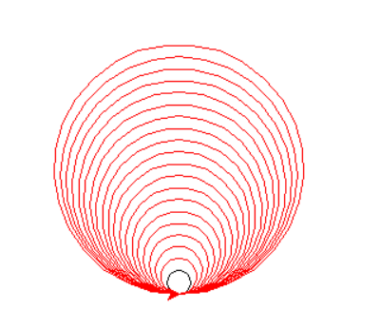
모듈 사용해보가 -turtle
-turtle 모듈을 커서가 지나가는 자리에 그림을 그리도록 지원한다.
파이썬을 설치할때 자동으로 설치 되기 때문에 따로 설치할 필요가 없다.
#turtle와 for구문을 활용하여 원 그리기
#import time
import turtle as t #turtle모듈을 t라는 이름으로 사용하겠다.
#t.setheading(90)
for i in range (1, 11):
t.color("red")
t.circle(10*i)#반지름이 10*i인 원을 생성
#t.setheading(90)
for i in range (1, 11):
t.color(“blue")
t.circle(10*i+5)#반지름이 10*i+5 인 원을 생성
#time.sleep(5) #5초간 멈춤
t.done() #turtle모듈을 끝냄
실행결과

Slide 14
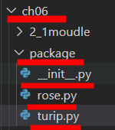
라이브러리 : 패키지와 모듈들을 포함하는 개념이라고 보면 된다.
패키지 : 모듈들의 집합
폴더가 패키지임을 말하기 위해서는 폴더 안에 __init__.py라는 파일을 만들어야 한다.
<패키지 만들기>
아래와 같이 ch6폴더에서 packag폴더 만들고
Package폴더안에 아래와 같이 파일 세개를 만든다.
-rose.py
-tulip.py
-__init__.py
각 파일의 내용은 작성하지 않고 일단 빈 파일 부터 만든다.

Slide 15

일단 __init__파일은 그냥 두고 rose.py와 tulip.py를 아래와 같이 코딩한다.
<rose.py>
class RoseClass:
def info(self):
print("아름다운 장미꽃이 많이 있습니다")
__init__함수를 클래스내에서 정의해주면 생성자로 인식됩니다. 생성자를 따로 클래스안에 정의하지 않으면 아무 내용이 없는 빈 __init__함수가 자동으로 정의됩니다.
#tulip.py
class TulipClass:
def info(self):
print("귀여운 튤립 꽃이 많이 있습니다.")

Slide 16

Ch6에서 test.py를 만들고 패키지를 아래와 같이 여러 방법으로 임포터하여 사용해 본다.
#package와 test.py는 ch6이라는 같은 폴더 안에 있다.
#import 구문에서는 항상 모둘이나 패키지 명만 사용할 수 있고 클래스나 함수명은 사용할 수 없다.
#from ~import구문에서는 클래스 명을 사용할 수 있다.
import package.rose
flower = package.rose.RoseClass()
flower.info()
#아래에서는 클래스 명이 사용가능하다.
from package.rose import RoseClass
flower=RoseClass()
flower.info()
#아래 같은 형태의 모듈명으로 임포트 할수도있다.
from package import tulip
flower=tulip.TulipClass()
flower.info()
폴더 구조
Test
basic
ch6
package
rose.py
test.py

Slide 17

권한주기
실행결과
Traceback (most recent call last): File "c:\Users\박해옥\Desktop\test\Basic\ch06\test2.py", line 2, in <module> flower = rose.RoseClass() NameError: name 'rose' is not defined
#__init__함수에서 권한을 주지 않고 실행하면 에러가 난다.
from package import*
flower=rose.RoseClass()
flower.info()
__init__.py 에 아래와 같이 권한을 준 후에 실행하면 시행이 된다.
#__init__.py
__all__=["rose","tulip"]
#아래와 같이 하면 rose만 사용할 수 있다.
#__all__=["rose"]
실행결과
아름다운 장미꽃이 많이 피었습니다. 귀여운 튤립 꽃이 많이 있습니다.
from package import *
flower = rose.RoseClass()
flower.info()
flower2=turip.TulipClass()
flower2.info()

Slide 18
모듈 직접실행
실제로 패키지나 모듈을 만들면서 직접 테스트를 해봐야 한다.
If ~name구문을 이용하여 직접실행할 수 있다.
﻿﻿아래와 같이 코드 수정
#<rose.py>
class RoseClass:
def info(self):
print("아름다운 장미꽃이 많이 있습니다")
#rose.py모듈에서 rose.py를 직접 실행하려면 아래와 같이 코딩하면 된다.
if __name__ == "__main__":#name가 메인이이면
print("rose모듈을 직접 실행")
print("이 문장은 모듈을 직접 실행하기 위해서 작성한 것입니다.")
flower =RoseClass()
flower.info()
else:
print("rose.py모듈을 외부에서 호출하였습니다." )
실행결과
rose모듈 직접 실행 이 문장은 모듈을 직접 실행하기 위해서 작성한 것입니다. 아름다운 장미꽃이 많이 피었습니다.

Slide 19
﻿﻿코드 다시 실행하여 본다.
from package import*
flower=rose.RoseClass()
flower.info()
flower2=turip.TulipClass()
flower2.info()
실행결과
rose.py모듈을 외부에서 호출하였습니다. 아름다운 장미꽃이 많이 피었습니다. 귀여운 튤립 꽃이 많이 있습니다.

Slide 20
패키지 모듈 위치
Import inspect
print(inspect.getfile(모듈이름)#모듈위치를 보여 준다.
#random모듈의 위치 알아보기
import inspect
import random
print(inspect.getfile(random))
#출력결과 : C:\Python310\Lib\random.py
from package import rose
print(inspect.getfile(rose))
#출력결과
# rose.py모듈을 외부에서 호출하였습니다.
# c:\Users\박해옥\Desktop\test\basic\ch6\package\rose.py

Slide 21
모든 위치에서도 패키지 사용가능 하게 하기
ch1폴더에 test.py만들고 test2.py코드를 복붙하여 이 파일을 실행해 본다.
#test를 위해서 package폴더를 random파일이 있는 곳에 옮긴 후 사용해 본다.
#package폴더를 잡고 마우스 우클릭->Revel in File Explorer->
#탐색기에서 package복사 -> random모듈이 있는 폴더에 붙여 넣는다.
#원래있던 package이름을 package1로 변경한다. 이름 변경이 안될 경우 모든 파이썬 관련 파일을
#닫고 VSCode를 종료했다가 다시 실행시켜 변경해본다.
#아래 코드를 ch1폴더에 test.py 파일을 실행해 본다.
#잘 실행 되고 있다.
#실험이 끝나면 lib폴더에 있는 package를 삭제하고
#원래 package이름을 복구 시킨다
from package.rose import RoseClass
flower=RoseClass()
flower.info()
from package import tulip
flower=tulip.TulipClass()
flower.info()
#< 실행결과>
# rose.py모듈을 외부에서 호출하였습니다.
# 아름다운 장미꽃이 많이 있습니다
# 귀여운 튤립 꽃이 많이 있습니다.

Slide 22
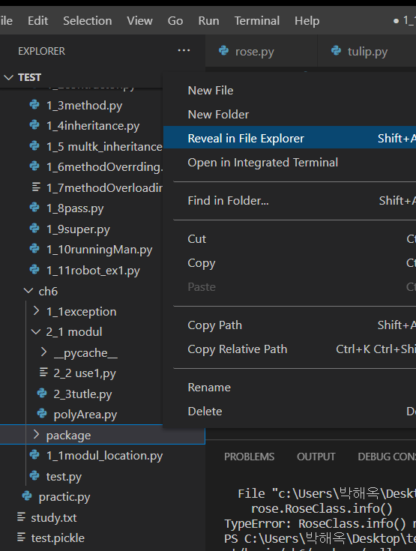
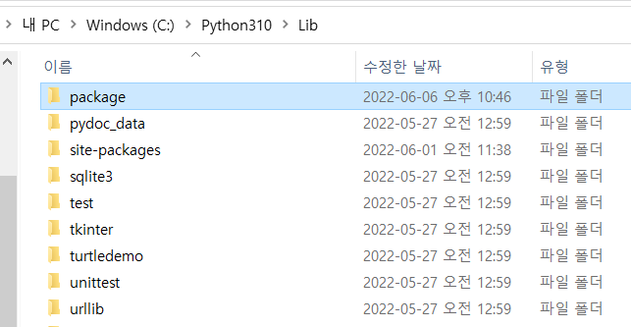
package폴더를 복사해서 lib 폴더에 붙여 넣는다. 모든 테스트가 끝나면 package폴더를 삭제한다.

Slide 23
-pip로 패키지 설치하기
파이썬의 장점 중 하나가 다양한 패키지를 제공한다는 것이다. 이렇게 다양한 라이브러리 패키지를 이용해서 다양한 애플리 케이션을 빠르게 개발 할수있다.
지금 이순간도 누군가는 패키지를 개발해서 올리고 있다.
내가 필요한 파일을 만드는 것도 좋지만 누군가가 만들어 놓은 것을 잘 활용 하는 것도 중요하다.(ex : 랜덤)
-pip의 뜻 : 파이썬으로 작성된 패키지 라이버러리를 관리해주는 시스템이다.

Slide 24
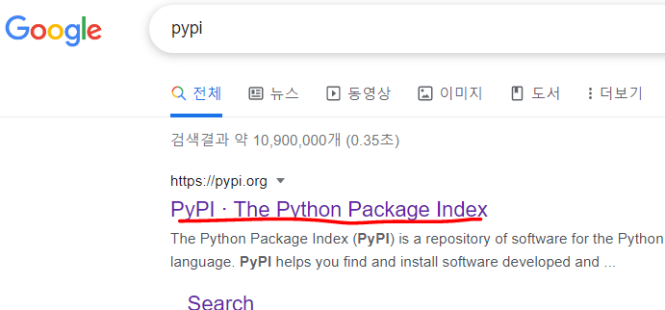
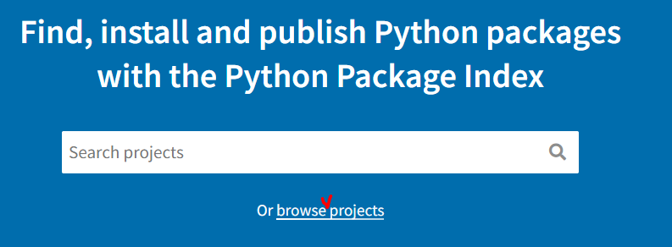
다른 사람이 만든 패키지 검색하기

Slide 25
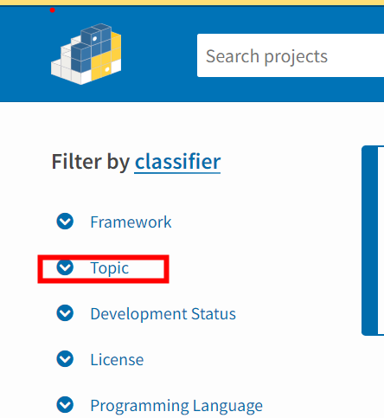
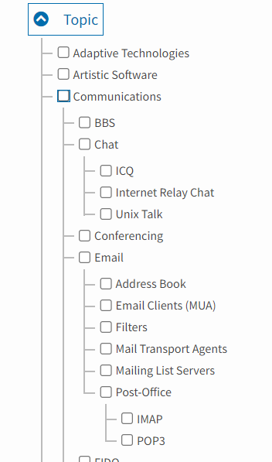
아래의 목록을 보고 다양한 기준으로 찾아 볼 수 있다.

Slide 26
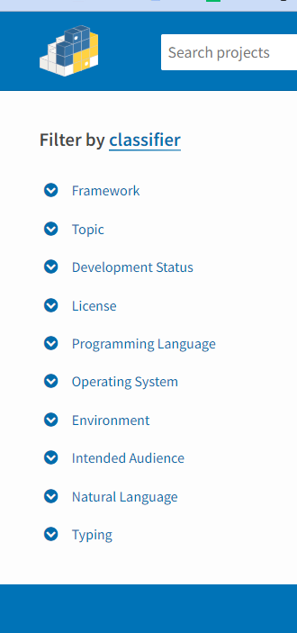
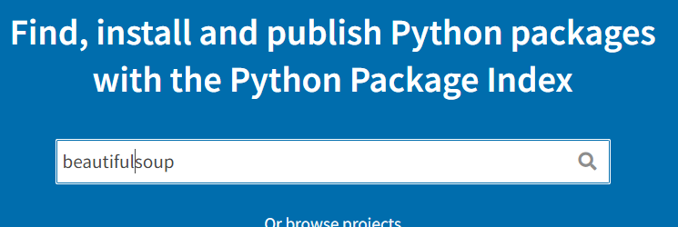
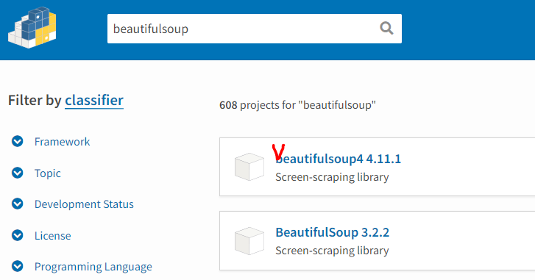
우리는 웹 스크래핑에 유명한 Beautifulsoup이라는 한번 검색 해 볼 것이다.
.

Slide 27
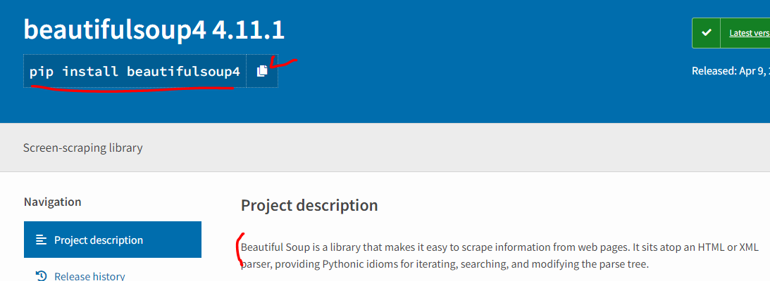
﻿﻿설치방법
﻿﻿설명

Slide 28
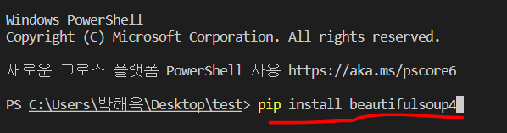
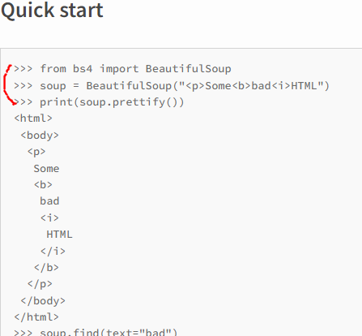
설치명령을 복사해서 명령창에 붙여 넣어(마우스 우클릭> 설치 해본다.
﻿﻿예제
예제를 복사해서 사용해 본다.-아래내용은 알필요없고 이렇게 실행이 되는구나 하는 것을 본다.
from bs4 import BeautifulSoup
soup = BeautifulSoup("<p>Some<b>bad<i>HTML")#읽어온 html
print(soup.prettify())
<실행 결과>
<p>
Some
<b>
bad
<i>
HTML
</i>
</b>
</p>

Slide 29
-pip 명령어 종류
-pip list :현재 내 컴퓨터에 설치된 파이썬 패키지 목록을 볼 수 있다. –
- pip install --upgrade 패키지명 :해당 패키지 업그레이드
-pip install 패키지이름:패키지 설치하기
-pip show 패키지 이름:패키지에 대한 정보를 보여 준다.
-pip uninstall 패키지 이름:설치된 패키지 제거 하기
위 명령어로 beautifulsoup4를 삭제하고 실행하면 실행이 되지 않는다.

Slide 30
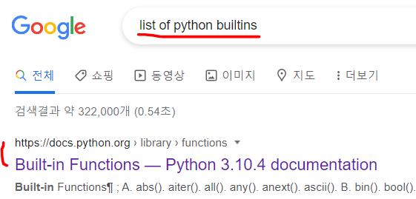
내장함수
프로그램에서 많이 사용되는 기능을 함수로 미리 만들어 놓은 것
말그대로 이미 내장이 되어 있기 때문에 따로 임포트 할 필요 없이 사용 가능 하다.
대표적으로 많이 사용하는 함수 : range(),print(),format()
a=range(1,5)
print("리스트의 값은 {}입니다.".format(list(a)) )
#실행결과:리스트의 값은 [1, 2, 3, 4]입니다.
내장함수 종류 알아보기

Slide 31
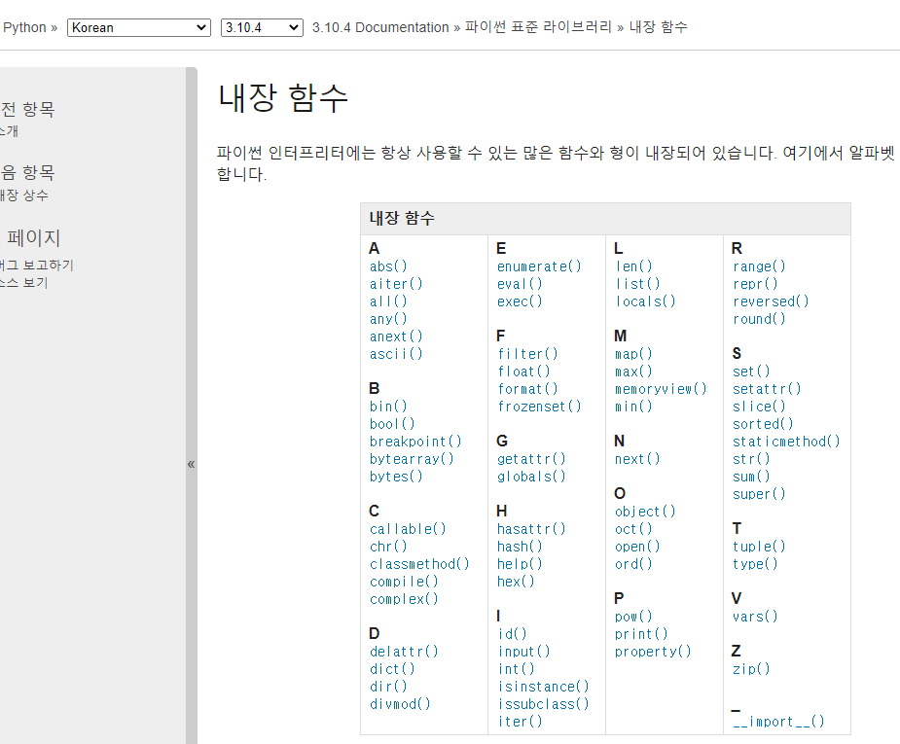

Slide 32
내장함수 dir()사용해보기
#dir :어떤 객체를 넘겨 줬을 때 그 객체가 어떤 변수와 함수를 가지고 있는지 표시
print(dir()) #random모듈을 임포트 하기전에 가지고 있는 함수를 볼수있다.
import random #외장함수 추가
print(dir())#위 실행결과에서 'random’추가
import turtle
print(dir()) #위 실험결과에서 'turtle’추가
#특정 모듈에서 사용할수있는 변수 함수 알기
print(dir(random)) # 'randint', 'random', 'randrange',이외에 엄청 많음
#특정 변수에서 사용할수있는 함수 알기
lis =[1,2,3]
print(dir(lis)) #<실행결과> 'append', 'clear', 'copy', 'count',이외에 많음
tup =(1,2,3)
print(dir(tup)) #<실행결과>:'count', 'index'이외에 많음
ch="나라"
print(dir(ch)) #<실행결과>:'center', 'count', 'find', 'format'이외에 많음

Slide 33
내장함수 eval(str)사용해보기
#eval(str):매개변수로 문자열을 받아서 실행(계산)한 후 돌려주는 함수
a= eval("12+4+6")
print(a)#실행결과 :22
내장함수 enumerate()사용해보기
순서가 있는 자료형(리스트,튜플,문자열)을 입력 받아 인덱스 값을 포함하는 enumerate객체를 리턴 해준다.
보통 for구문과 함께 사용하며 인덱스가 0부터 차례로 매겨진다.
heroes = [＇윤봉길','이화영','안중근', '김구']
for i, name in enumerate(heroes):
print(i, name)
<출력결과>
0 윤봉길
1 이화영
2 안중근
3 김구
위 예제를 튜플(),
문자“”
형태로 변경해서도 한번 해본다.

Slide 34
내장함수 len(),zip()사용해보기
#len() :입력 값의 길이 또는 원소의 전체 개수를 리턴하는 함수이다.
print(len("python"))#결과 : 6
print(len("python is good."))#결과 :15
print(len([1,2,3,4,5])) #결과 :5
print(len((1,'a',[1,2,3]))) #결과 :3
#zip():2개이상의 리스트에 있는 같은 인덱스끼리 잘라서 하나로 합쳐주는 역할을 한다.
list1=['한국','영국','프랑스']
list2=['서울','런던','파리']
for i, w in zip(list1,list2):
print(i,w)
<실행결과>
한국 서울
영국 런던
프랑스 파리
list1=['한국','영국','프랑스']
list2=['서울','런던','파리’]
zip_list = list([x,y] for x,y in zip(list1,list2))
print(list(zip_list))
zip_list=list()
for x,y in zip(list1,list2):
zip_list.append([x,y])
<실행결과>
[['한국', '서울'], ['영국', '런던'], ['프랑스', '파리']]

Slide 35
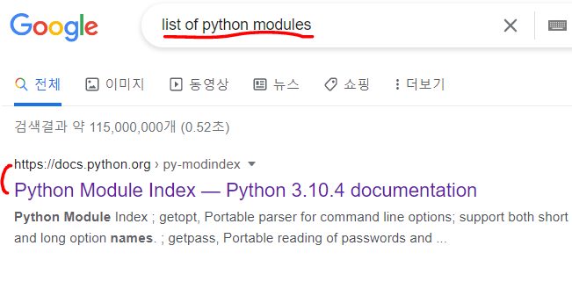
외장함수
직접 import해야 사용할 수 있는 함수
외장함수 종류 확인방법

Slide 36
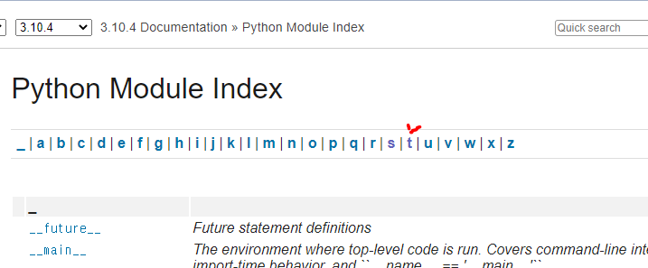
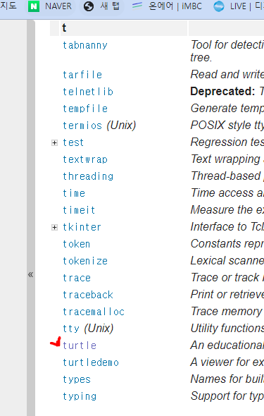

Slide 37
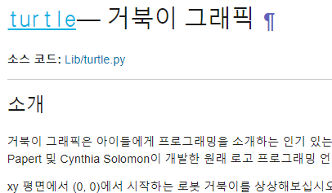
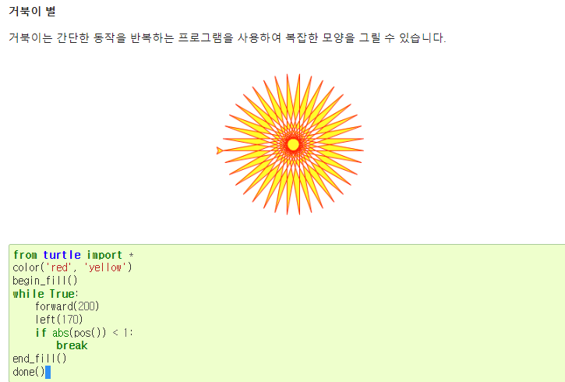

Slide 38
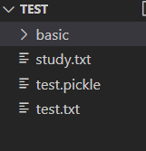

외장함수 활용 -glob
#glob:경로 내의 폴더 /파일 목록 조회(윈도우 dir)
import glob
print(glob.glob("*.txt"))#최상위 작업 폴더(test)안에 있는 확장자가 txt인 폴더/파일 조회
print(glob.glob("b*"))#최상위 작업 폴더(test)안에 있는 b로시작하는 폴더/파일 조회
<디렉토리 구조가 왼쪽과 같이 되어있을 경우 실행결과 >
print(glob.glob("**/*.py"))#한단계 하위 폴더에 확장자 py를 가진 파일목록
print(glob.glob("**/**/*.py"))#두단계아래 폴더에서 찾음
#최상위 단게부터 찾아서 들어옴으로 상위 폴더를 조회할 필요성은 없다.

Slide 39

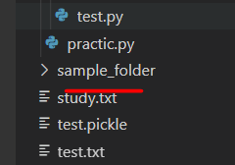

외장함수 활용 -os
#os:운영 체제에서 제공하는 기본기능
import os
print(os.getcwd())#현재 디렉토리 경로 가져오기
<실행결과>
C:\Users\박해옥\Desktop\test
<첫번재 실행 결과>
폴더를 보면 아래와 같이 폴더가 생성 되어 있다.
<폴더 생성>
import os
fol ="sample_folder"
if os.path.exists(fol):#경로에 fol이라는 폴더가 있으면
print("이미 존재하는 폴더입니다.")
else:
os.makedirs(fol) #sample_folder생성
print(fol,"폴더 생성 완료")
<두번째 실행결과>
.
폴더를 보면 삭제되고 보이지 않는다.

Slide 40
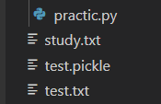
외장함수 사용 -os
폴더 삭제 코드 추가
#os:운영 체제에서 제공하는 기본기능
import os
print(os.getcwd())#현재 디렉토리
fol ="sample_folder"
if os.path.exists(fol):#경로에 fol이라는 폴더가 있으면
print("이미 존재하는 폴더입니다.")
os.rmdir(fol) #폴더 삭제
print(fol,＂폴더를 삭제 하였습니다.")
else:
os.makedirs(fol) #sample_folder생성
print(fol,"폴더 생성 완료")
<실행결과>
이미 존재하는 폴더입니다.
sample_folder 폴더를 삭제 하였습니다.
폴더가 보이지 않는다.

Slide 41
외장함수 사용-time, datetime
meetday=datetime.datetime(2022,1,1)
print("우리가 만난 날",meetday)
print("우리가 만난지 100일후의 날짜는",meetday + td)
import time
print(time.localtime())
#time.sleep(5)#5초후에 아래 문장 실행
print(time.strftime("%Y-%m-%d %H:%M:%S"))
#오늘 날짜 출력
import datetime
print(＂오늘은＂,datetime.date.today(),＂일입니다. ＂)
#timedelta : 두 날짜 사이의 간격
today =datetime.date.today()#오늘 날짜 저장
td=datetime.timedelta(days=100)#100일 저장
print("오늘 부터 100일 후의 날짜:",today + td)
#print("100직접넣기",today+100)#에러발생 실행 안됌
<실행결과>
우리가 만난 날 2022-01-01 00:00:00
우리가 만난지 100일후의 날짜는 2022-04-11 00:00:00
#<실행결과>
# time.struct_time(tm_year=2022, tm_mon=6, tm_mday=7, tm_hour=13, tm_min=54, tm_sec=28, tm_wday=1, tm_yday=158, tm_isdst=0)
# 2022-06-07 13:54:28
# 오늘은 2022-06-07 일입니다.
# 오늘 부터 100일 후의 날짜: 2022-09-15

